Slide 1

Data – Our Priorities
Data - Ein Blaenoriaethau
Rhiannon Caunt
Llywodraeth Cymru / Welsh Government
Rhiannon.Caunt@wales.gsi.gov.uk
@cdocymru/@cdowales https://digidoladata.blog.llyw.cymru https://digitalanddata.blog.gov.wales

Slide 3


http://gov.wales/about/foi/open-data/?skip=1&lang=en
http://llyw.cymru/about/foi/open-data/?skip=1&lang=cy

Slide 4
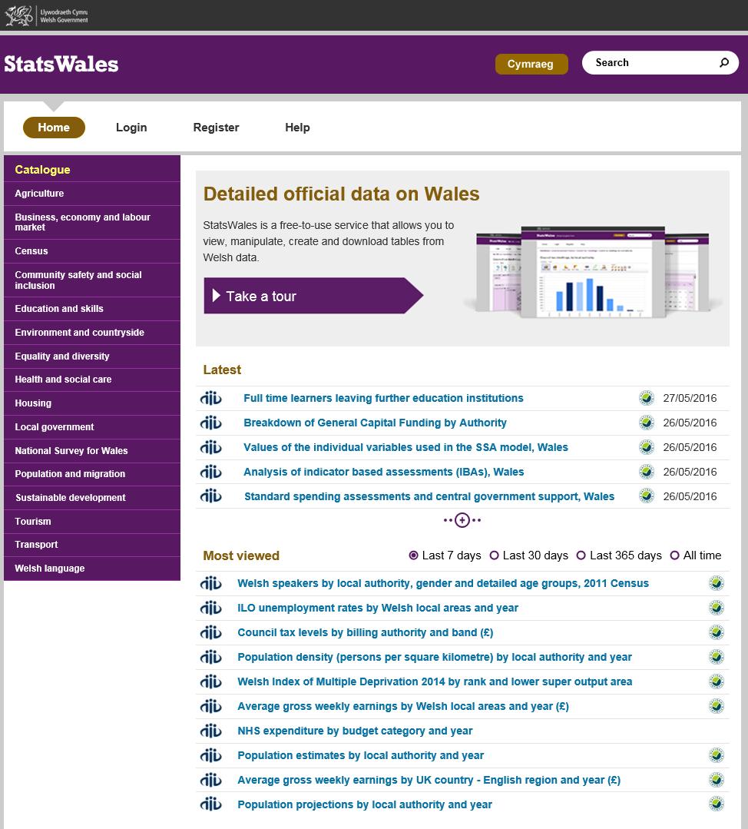
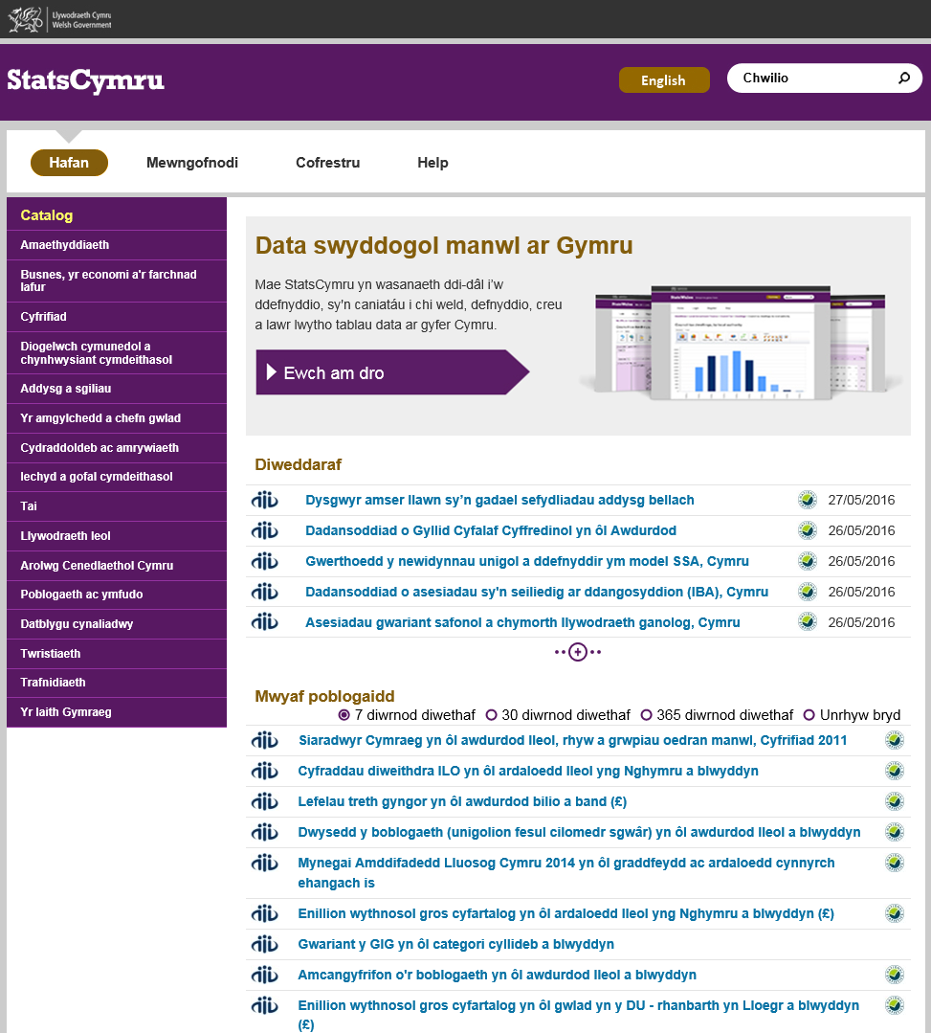
https://statswales.gov.wales
https://statscymru.llyw.cymru

Slide 5
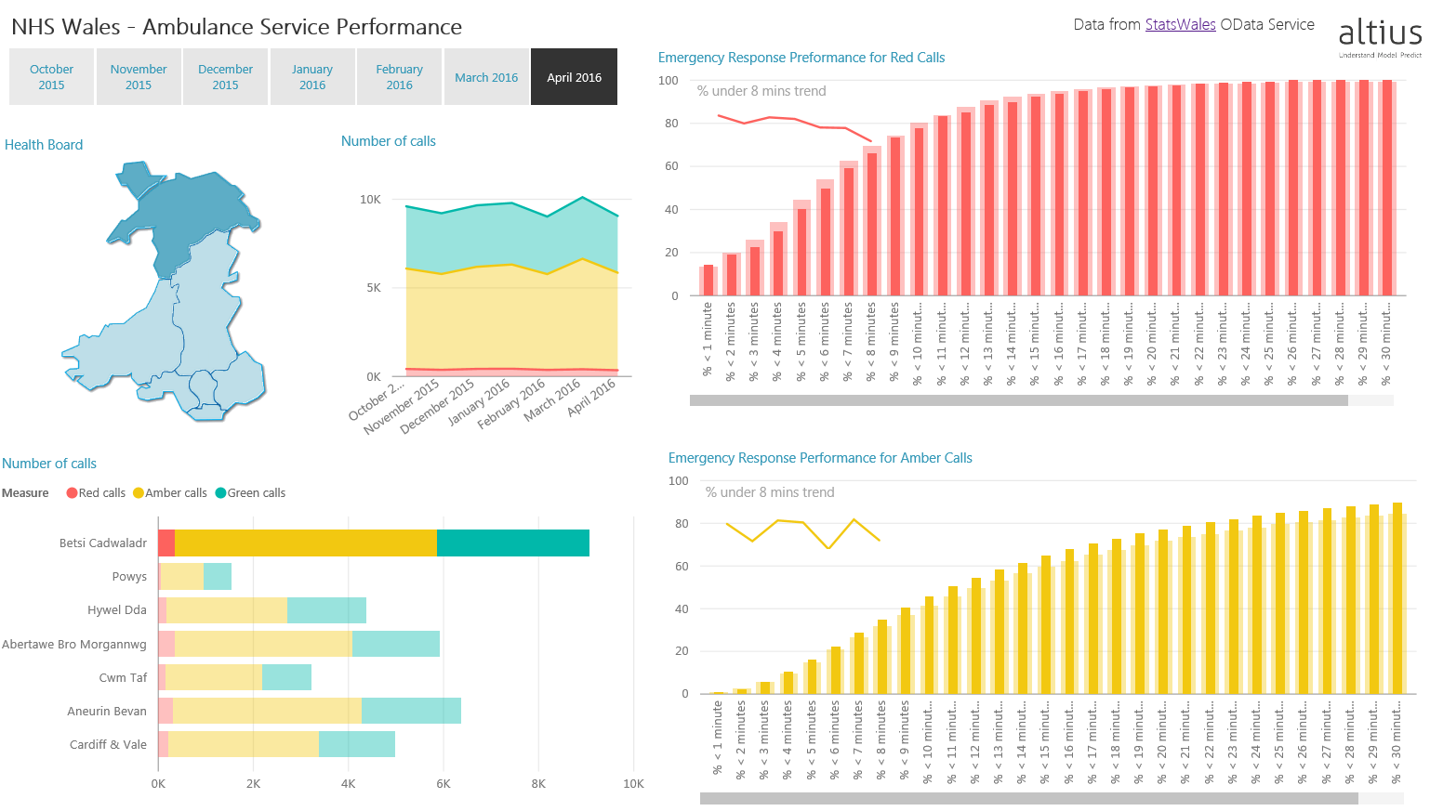
StatsWales Odata Testing: Example dashboard from multiple StatsWales datasets
Profion Odata StatsCymru: Enghraifft o ddangosfwrdd wedi ei seilio ar nifer o setiau data StatsCymru

Slide 6
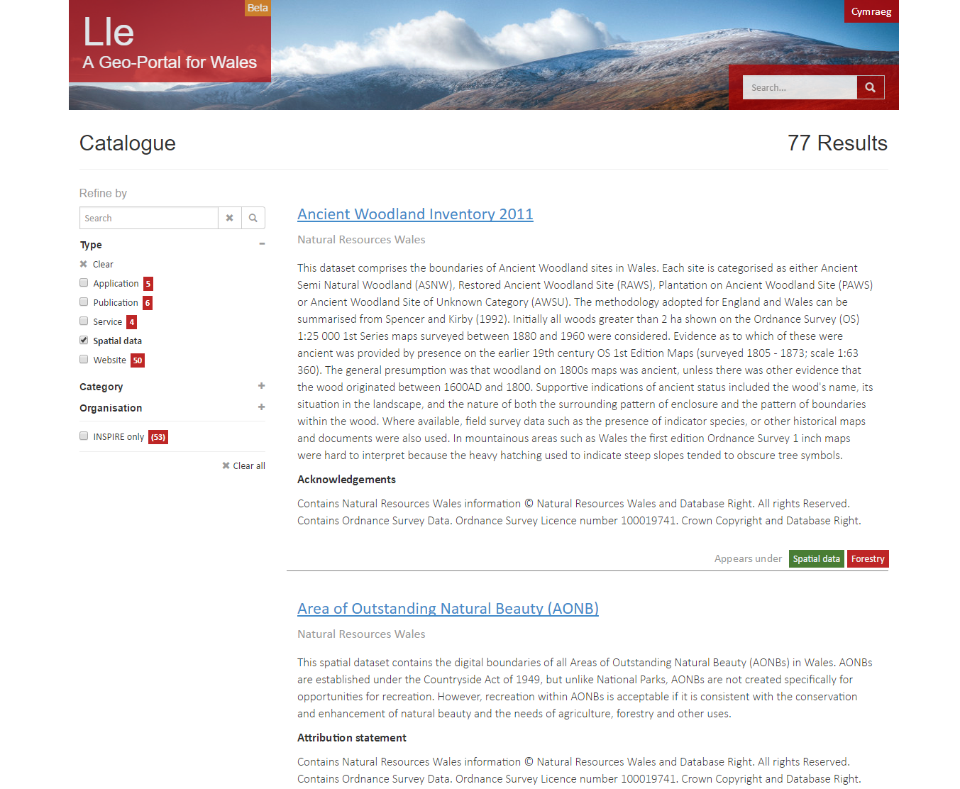
Lle: a catalogue of spatial data and services
Lle: catalog o ddata a gwasanaethau gofodol

Slide 7
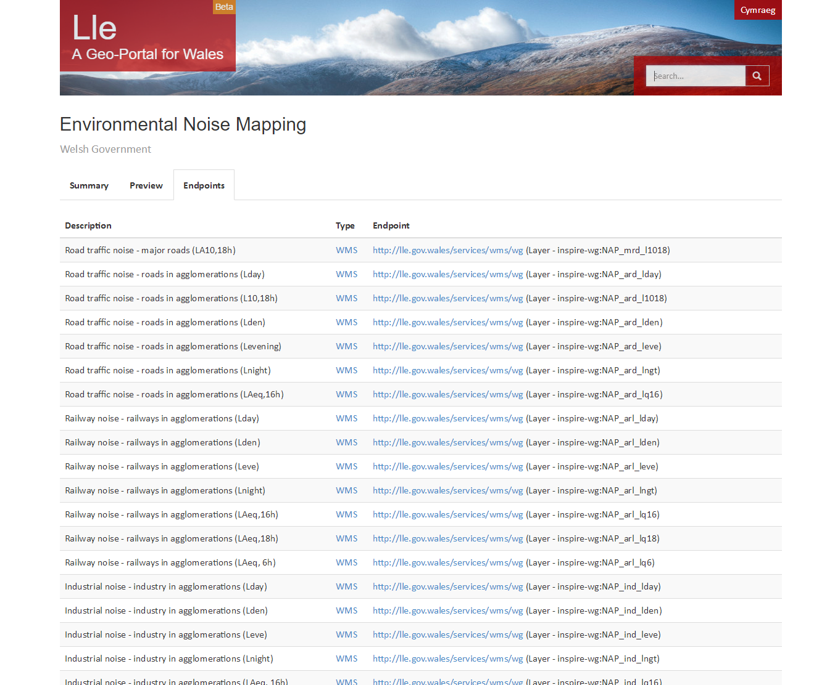
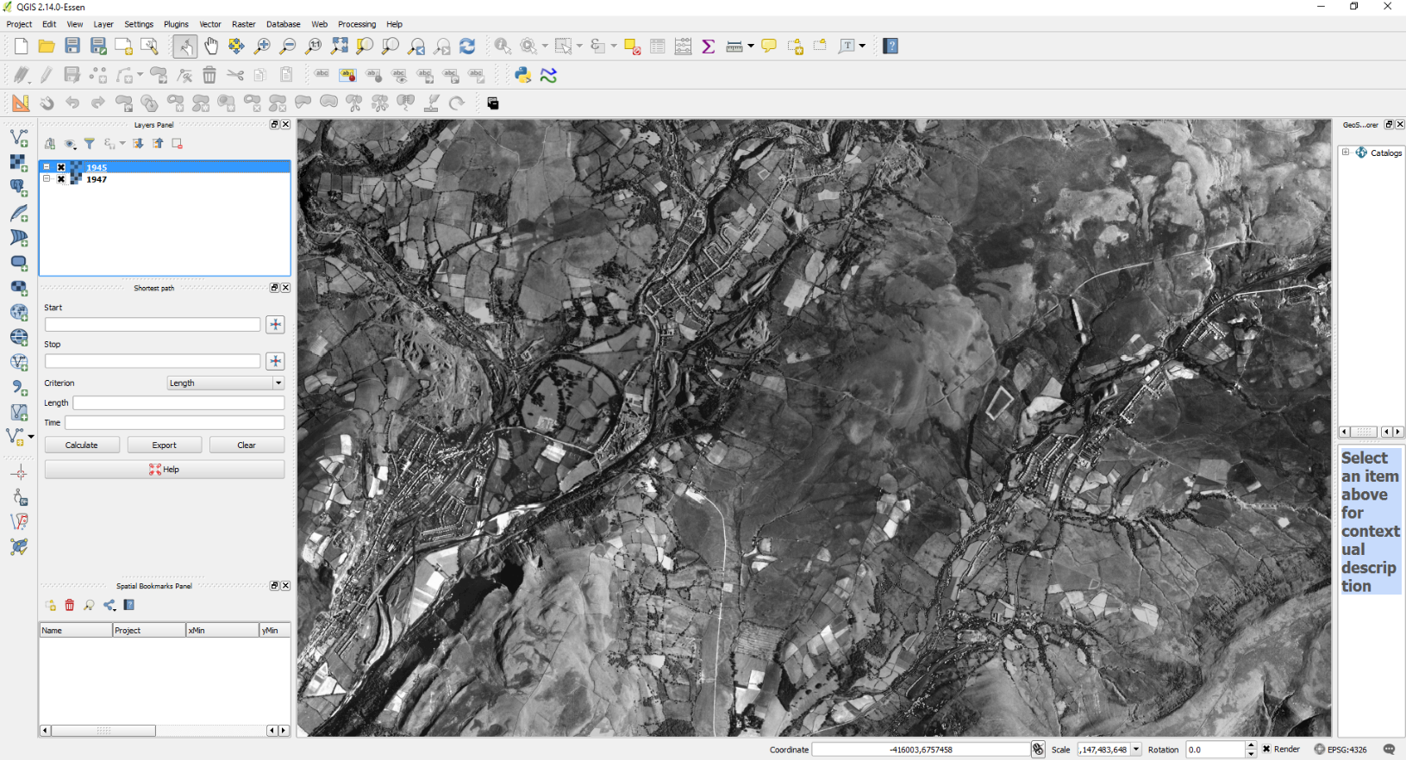
Open services to consume spatial data in desktop tools and online maps
Gwasanaethau agored i ddefnyddio data gofodol mewn offer bwrdd gwaith a mapiau ar-lein

Slide 8
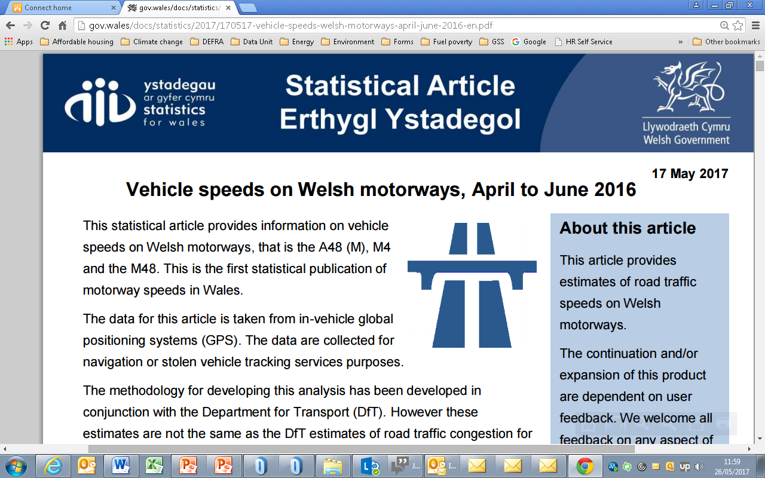
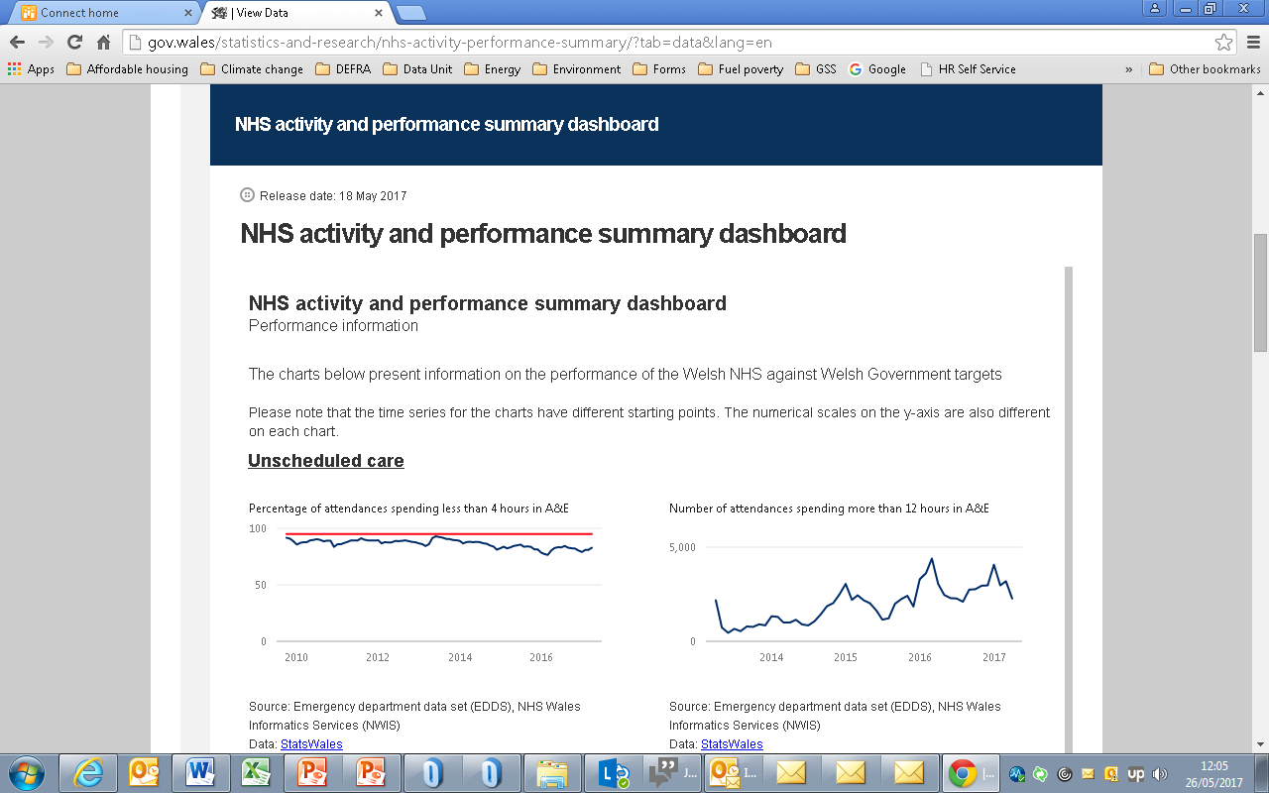
Data from in-vehicle GPS systems
Mae data o systemau GPS mewn-cerbyd
Microsoft Power BI – embedded content
Cynnwys planedig - Microsoft Power BI

Slide 9
Our Priorities Ein Blaenoriaethau
Making our data more accessible
Gwneud ein data yn hawdd i’w gyrraedd
Getting the most out of our data
Manteisio i'r eithaf ar ein data
Developing our data capability
Datblygu ein gallu data
Supporting data agenda across public sector
Cefnogi agenda data ar draws y sector cyhoeddus

Slide 11
Am fwy o wybodaeth cyswlltwch â ni ar:
For further information contact us on:
Rhiannon.Caunt@wales.gsi.gov.uk
@cdocymru/@cdowales
https://digidoladata.blog.llyw.cymru/
https://digitalanddata.blog.gov.wales/

